Slide 1
Sistemas de ayuda a la decisión
Julio Waissman Vianova

Slide 2
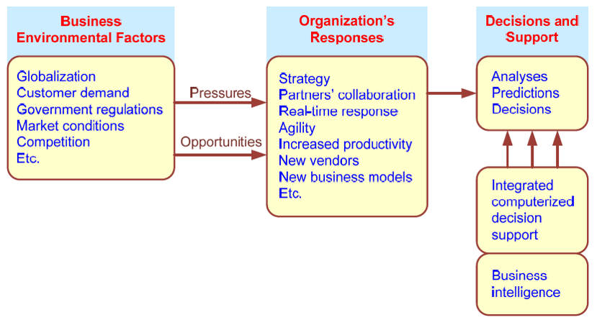
Modelo Presiones-Respuestas-Soporte
From SHARDA, RAMESH; DELEN, DURSUN; TURBAN, EFRAIM, BUSINESS INTELLIGENCE AND ANALYTICS: SYSTEMS FOR DECISION SUPPORT, 10th Edition, © 2015. Used by permission of Pearson Education, Inc., New York, NY. All Rights Reserved.

Slide 3
Toma de decision
Escoger entre dos o mas vías de acción alternativas con el proposito de alcanzar uno o más objetivos
Definir el problema
Construir un modelo
Identificar y evaluar soluciones posibles
Comparar, escoger y recomendar una solución potencial del problema

Slide 4
Escenarios en la toma de decisión
Decisiones Estructuradas
Situación establecida, decisión programable, problema bien estudiado, desiciones rutinarias.
Decisiones no Estructuradas
Situaciones emergentes, decisiones creativas, situaciones poco claras, procesos generales.
Decisiones Semiestructuradas
Elementos estructurado y no estructurados
Los sistemas de ayuda a la toma de decisión tienen como objetivo reducir el uso del instinto en el proceso de toma de desición, principalmente en escenarios no estructurados o semiestructurados.

Slide 5
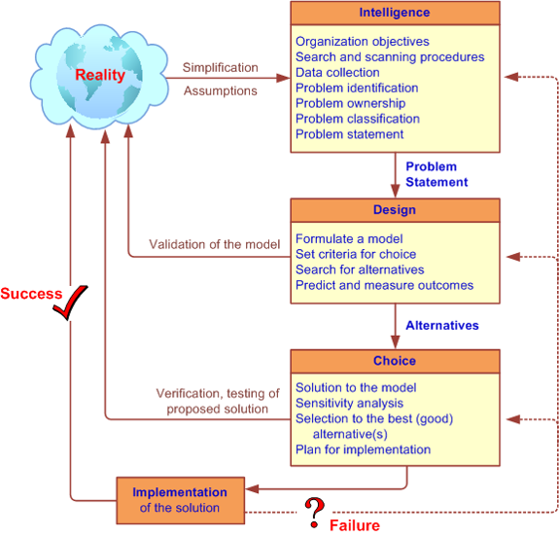
Proceso de toma de decision de Simons

Slide 6
Tipos de Sistemas de Soporte a la Decisión
Data-driven
Document-driven
Knowledge-driven
Model-driven
Communications driven

Slide 7
Muchos nombres, muchas siglas…
Executive Information Systems (EIS), Group Support Systems (GSS), Geographic Information Systems (GIS), Expert Systems (ES), Knowledge Management Systems (KMS), Enterprise Resource Planning Systems (ERP), Customer Relationship Management Systems (CRM), Supply Chain Management Systems (SCM), On-Line Analytical Processing (OLAP), Management Information System (MIS), Employers Self Service (ESS).

Slide 8
De los DSS a la BI
70’s inicios Investigación en DSS (conceptos fundacionales y posibles aplicaciones).
80’s inicios Primeras aplicaciones practicas basadas en la teoría desarrollada.
80’s Emergencia de Aplicaciones específicas (EIS, GIS).
90’s inicios Los almacenes de datos empiezan a ser importantes
00’s inicios La inteligencia de negocios es utilizada por la gerencia en grandes organizaciones.
00’s inicios La Inteligencia de Negocios y el análisis de datos requieren personal calificado.
Actualmente: La Inteligencia de Negocios se enmarca dentro de lo que se denomina como Ciencia de Datos.

Slide 9
¿Y que es la Inteligencia de Negocios?
De acuerdo a The Data Warehousing Institute (TDWI 2002) la definición de Inteligencia de Negocios (BI):
“El proceso, tecnologías y herramientas necesarias para convertir datos en información, información en conocimiento y conocimiento en planes que deriven en acciones rentables para el negocio. La Inteligencia de Negocios incluye almacenamiento de datos, herramientas de análisis de negocios y gestión de contenido/conocimiento”

Slide 10
Arquitectura de alto nivel

Slide 11
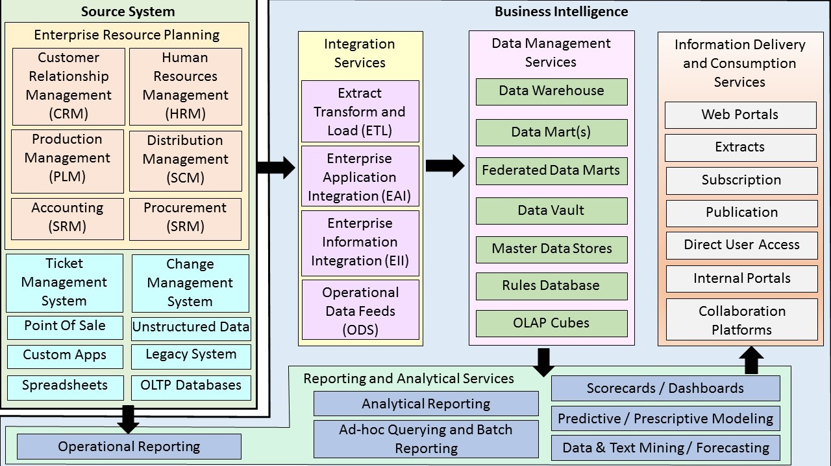
Arquitectura detallada

Slide 12
¿Para qué un tablero?
Presentación visual de indicadores claves de desempeño
Consolida reportes en un solo lugar y de rápido consumo
Se puede tener visibilidad total a diferentes niveles de detalle
Permite tomar decisiones rápidas más informadas
Alinea estrategias y objetivos organizacionales
Identificación rápida de anomalías o correlaciones
Identificación de tendencias

Slide 13
Tres típos de tableros de BI
Estratégica
Ayuda a la Gerencia a medir el progreso para cumplir con metas de largo plazo.
Tableros con indicadores claves de desempeño (KPI) a nivel general
Táctica
Enfocada a analizar iniciativas de corto plazo con dominios específicos de linea de negocio.
Tableros con KPIs respecto a metas específicas
Profundización con información detallada
Operacional
Monitoreo de soluciones centradas en la optimización de procesos
Tableros operacionales que siguen un proceso específico (i.e. embarque o procesamiento de pedidos)

Slide 14
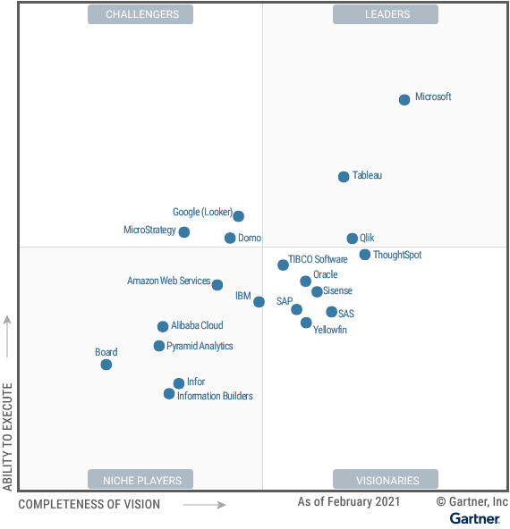
Aplicaciones de BI
El reporte completo lo puedes consultar aquí

Slide 15
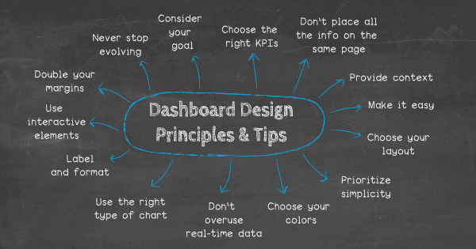

Slide 16
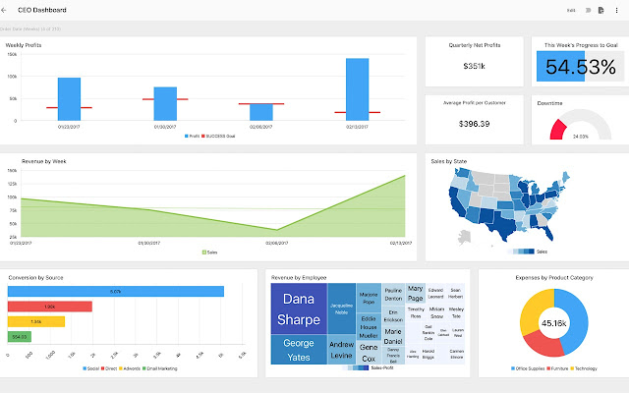
¿Cómo debe ser un tablero de BI?
Hace lo complicado simple
Cuenta una historia clara
Expresa el significado de los datos
Revela detalles conforme son necesarios

Slide 17
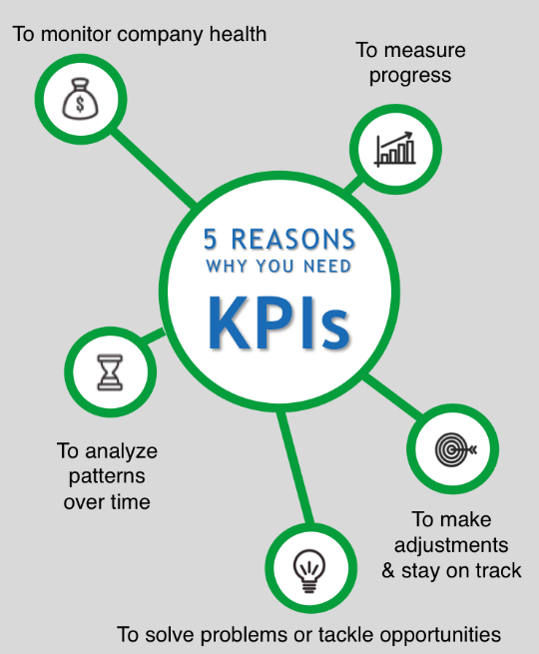
KPI: Indicadores claves de desempeño

Slide 18

KPI’s deben se SMARTER
Specific,
Measurable,
Attainable,
Relevant,
Timely,
Evaluated, and
Readjusted.

Slide 19
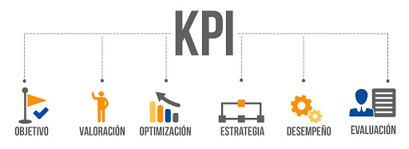
Metodología para establecer KPIs
Una plantilla para establecer KPIs

Slide 20
¿Cómo hacer tableros útiles?
Conocer tu audiencia
Considerar donde se va a ver el tablero
Cuidar no sobrecargar de datos
Flujo ”lógico” de las diferentes piezas de información
Limitar las gáficas y los colores
Agregar interactividad
Mantener formatos estándar en forma jerárquica
Explotar los tooltips
Eliminar elementos innecesarios
Siempre probar usabilidad

Slide 21
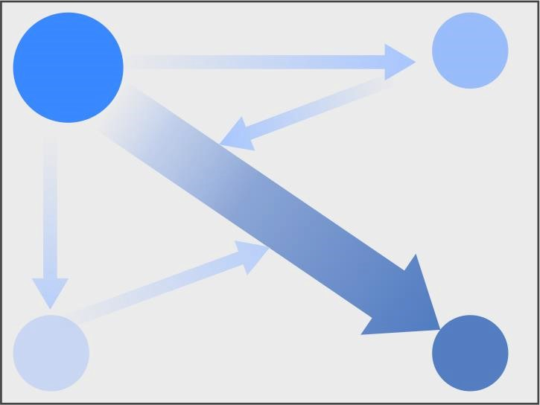
Dashboard Layout People have a bias in how they read and scan content
Place the Most Important Visualizations in the Top Left Corner
Primary Optical Area
Strong Fallow Area
Weak Fallow Area
Terminal Area
Copiado deBest Practices in Data Visualization, by Vihao Pham 2014

Slide 22
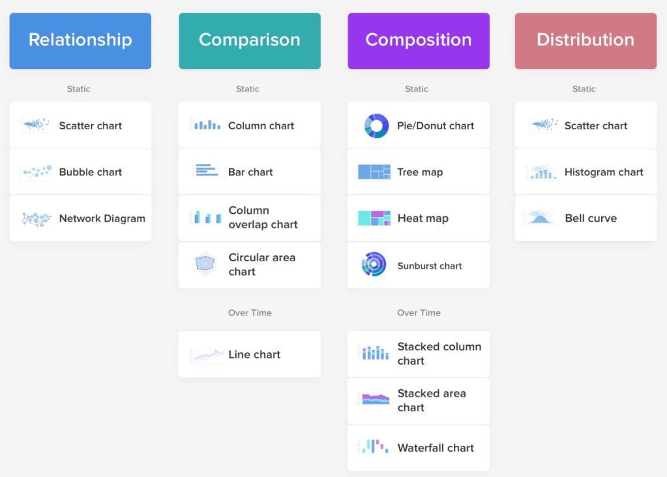

Slide 23
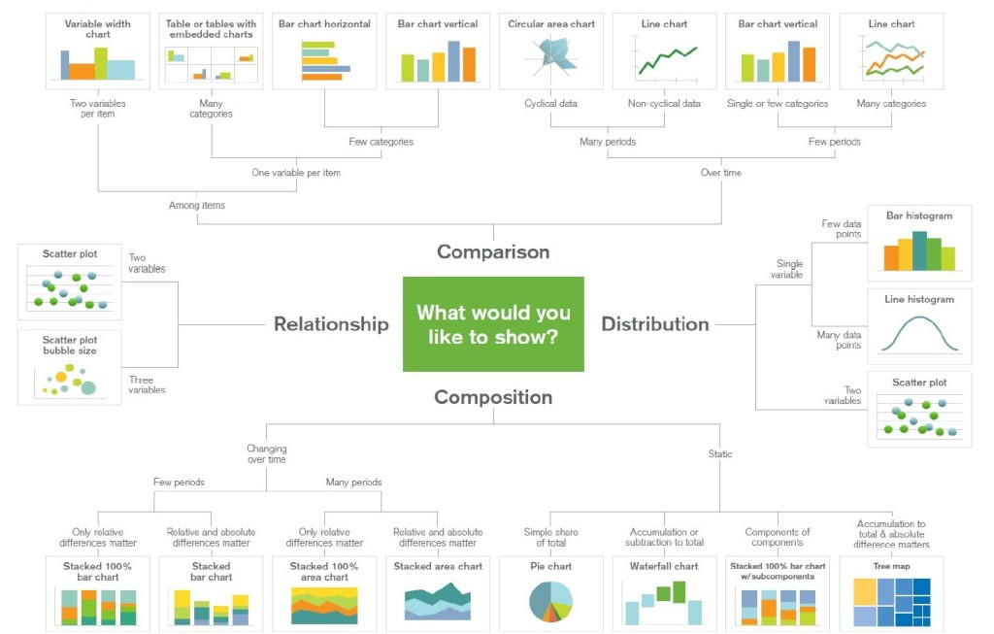

Slide 24
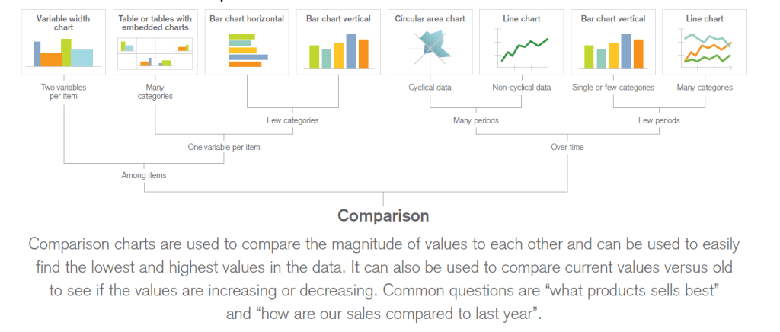

Slide 25
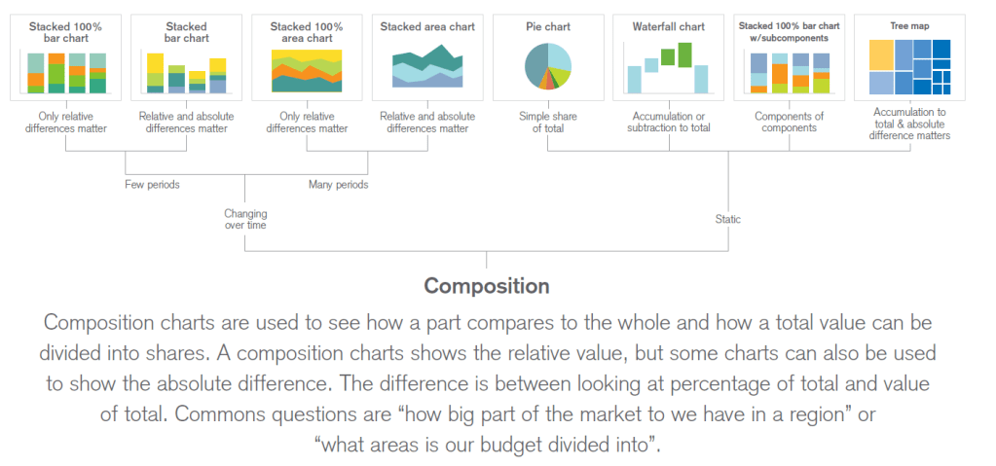

Slide 26
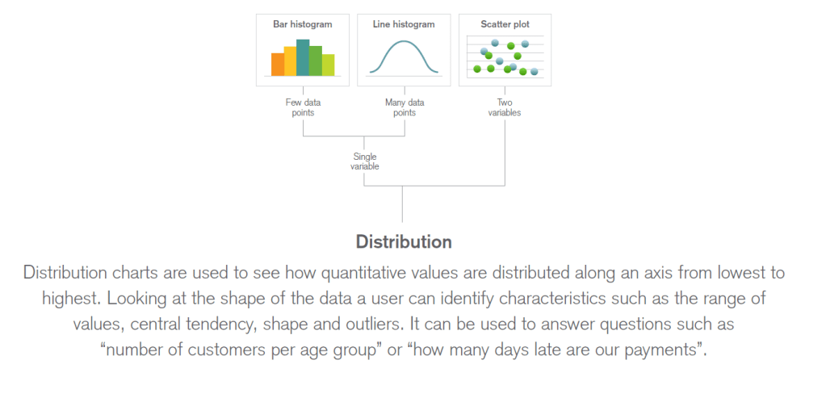

Slide 27
